Slide 1
“最多跑一次”微信小程序
姓名：
学号：
专业：
指导教师：

Slide 2
课题背景
在Internet高速发展的今天，计算机的应用几乎完成覆盖我们生活的各个领域，互联网在经济，生活等方面有着举足轻重的地位，成为人们资源共享，信息快速传递的重要渠道。在中国，网上管理的兴起也同时飞速发展着。为了适应现代人类强烈的时间观念，对于大量服务信息不能及时的被分享，用户也没有办法了解更多的服务信息这样一种现状，造成各方面的不方便，许多用户找不到服务信息；服务管理的方式已经成为一个重要的问题。因此，这就需要一个方便的“最多跑一次”微信小程序，方便用户。“最多跑一次”微信小程序正是这么一个方便的平台。本网站中，用户可以以最方便的形式，在最短的时间内查找最多的服务信息，完成收藏。因此，系统无疑给人们的生活带来了极大的方便，网络的应用让时间和距离不再是局限。

Slide 3
系统实现的功能
本次设计任务是要设计一个“最多跑一次”微信小程序，通过这个系统能够满足服务的管理及用户的信息管理功能。系统的主要功能包括：首页、个人中心、用户管理、民警管理、服务信息管理、类型管理、预约信息管理、报案信息管理、立案信息管理、案件进展管理、系统管理等功能。
管理员可以根据系统给定的账号进行登录，登录后可以进入“最多跑一次”微信小程序，对“最多跑一次”微信小程序所有模块进行管理。包括查看和修改自己的个人信息以及登录密码。
该系统为每一个用户都分配了一个用户账号，用户通过账号的登录可以在系统中查看服务信息及对个人信息进行修改等功能。

Slide 4
课题研究现状
现今，越来越多的人乐于选择一项合适的管理方案，但是普通用户往往受到管理经验地限制，这时 “最多跑一次”微信小程序作为新项目的崛起，大量“最多跑一次”微信小程序制度进入人们生活，而“最多跑一次”微信小程序制无疑是服务信息管理的最好制度，在这样成功的管理模式背景下， “最多跑一次”信息越来越多。但是随着“最多跑一次”信息的增多，“最多跑一次”的管理成为了一个难题。高效便捷地管理“最多跑一次”成为了转变管理模式，与时代兼容的当务之急。
“最多跑一次”微信小程序，为用户随时随地查看“最多跑一次”信息提供了便捷的方法，更重要的是大大的简化了管理员管理“最多跑一次”信息的方式方法，更提供了其他想要了解“最多跑一次”信息及运作情况以及挑选方便快捷的可靠渠道。相比于传统“最多跑一次”信息管理方法，这样的电子信息管理更为简洁方便，在“最多跑一次”微信小程序维护信息反馈和处理服务信息意见方面也有得天独厚的优势。
“最多跑一次”微信小程序能做到的不仅是大大简化管理员的信息管理工作，在提高“最多跑一次”微信小程序管理效率的同时还能缩减开支，更能在数字化的平面网络上将“最多跑一次”微信小程序最好的一面展示给客户和潜在客户，而这个系统在带给“最多跑一次”全新用户信息管理统计和分类的同时，还成为日后“最多跑一次”微信小程序制定管理思路的重要数据参考。过程永远比结果重要。毕业设计是大学生活中最为浓墨重彩的一笔，在这个过程中不仅学到更为全面的书本和实践知识，更让我感受到了浓浓的同窗之情及师生情。这个系统成为“最多跑一次”微信小程序管理者最不可或缺的内容。尽管目前大部分已经将“最多跑一次” 微信小程序投入使用，但是人们对于系统要求也变得越来越高，大部分系统已经能完美处理各类信息，但是为了更好地契合“最多跑一次”微信小程序管理思路，不同用户有不同的要求，个性化也是管理系统十分重要的一点，所以都希望自己能有一个个性化定制的“最多跑一次”微信小程序，但这又涉及到成本控制问题，目前定制一个系统价值不菲，但是如果有这样一个可以根据需求自己制定页面和内容的“最多跑一次”微信小程序就可以大大缩减开支，但是凭借目前自身技术恐怕难以实现，不过让系统可二次设计却是有可能实现的。随着“最多跑一次”微信小程序规模的不断扩大，用户信息共享也成一种趋势。“最多跑一次”微信小程序的发展也证明了系统管理在不断发展进步，各种理念也越来越先进，对各方面的要求也变得越来越高，“最多跑一次”微信小程序完全可以在进入页面时发布各类信息进行推荐交流。

Slide 5
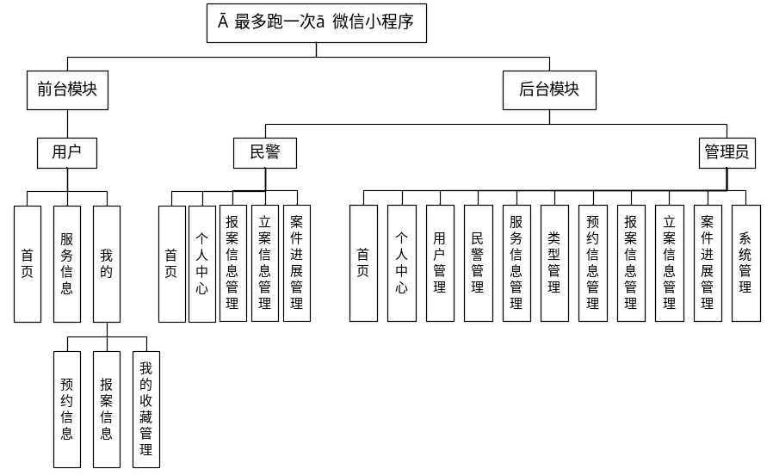
系统功能结构图

Slide 6
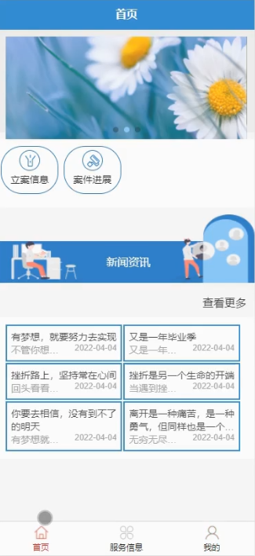
系统首页界面图

Slide 7
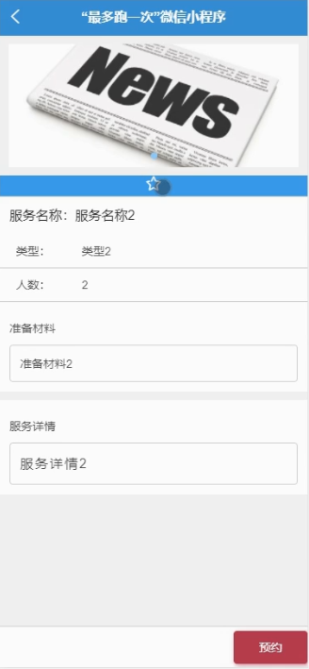
服务信息界面图

Slide 8
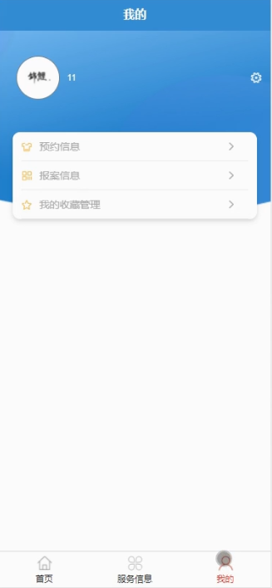
用户功能界面图

Slide 9
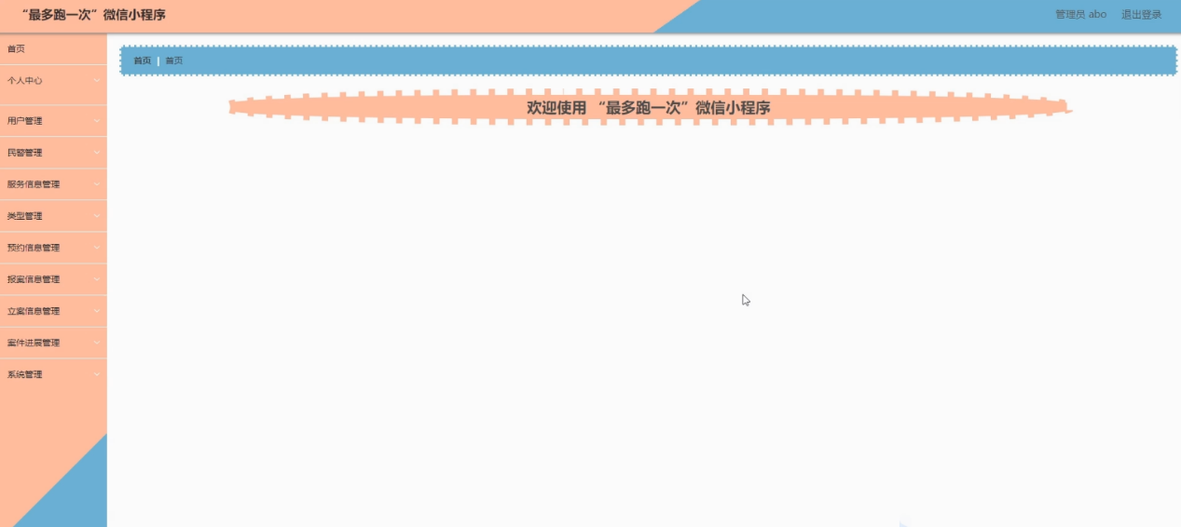
管理员功能界面图

Slide 10
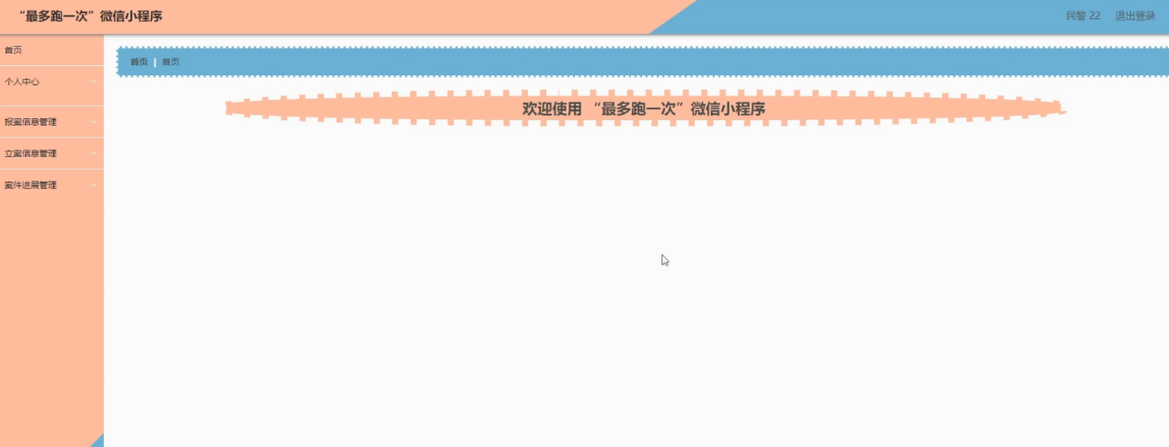
民警功能界面图

Slide 11
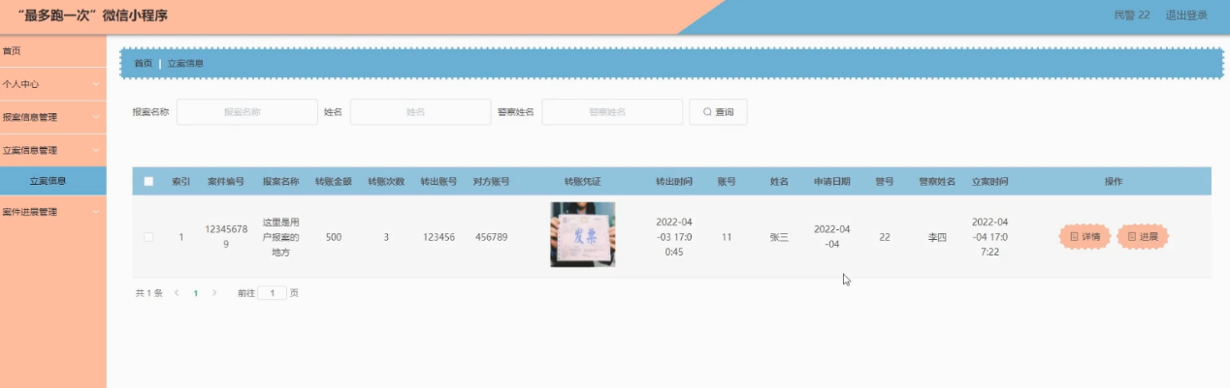
立案信息管理界面图

Slide 12
总结
通过完成该“最多跑一次”微信小程序和本论文的撰写让我更加明白了软件开发过程中软件工程思想的重要性。在项目的前期由于对需求分析做的不够谨慎和明确,导致了后面在设计甚至编码时候造成了许多不必要的麻烦。由此在今后的学习和工作开发之中必须要牢牢把握住软件工程的设计思想和方法,这样可以进一步保证项目开发的健壮性和准确性。
本网站所实现的是一个“最多跑一次”微信小程序，该系统严格按照需求分析制作相关模块，并利用所学知识尽力完成，但是本人由于学识浅薄，无法真正做到让该程序可以投入市场使用，仅仅简单实现部分功能，希望日后还能改善。
本系统具有以下优点：
该系统具有较高的适用性，选用B/S结构，可以在绝大部分个人平台上使用该系统。
系统将用户权限进行划分，管理员，民警和用户能看到及操作的信息不一样，三者具备不同的操作权限。
该系统操作界面简单明了，大部分人都可以正常使用。
但也存在以下问题需要改进：
系统的执行效率的考虑实属不够，比如数据库的存储过程、页面的设计及美化程度以及页面调用方式等。
运行时窗口不能被刷新，可以改进。
系统过于简单，显示的信息有限。。
不能添加多个管理员账号，如果可以则将利于发展“最多跑一次”微信小程序规模，便于服务信息集中管理。

